Slide 1
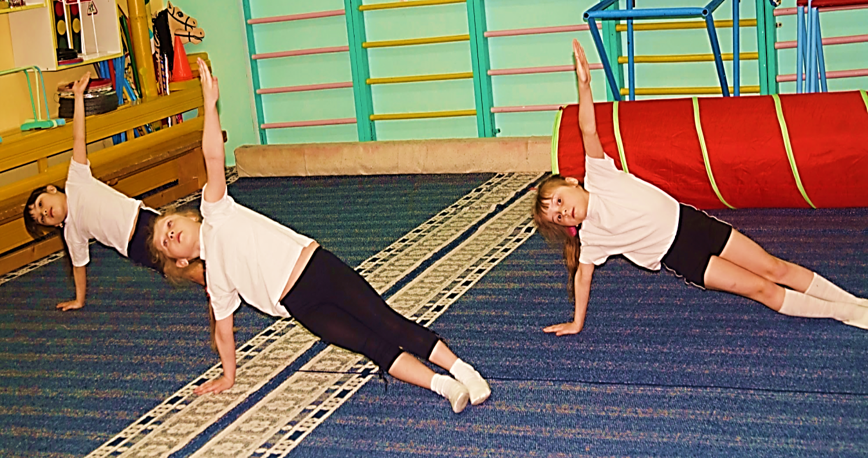
Помимо общего оздоровительного эффекта умение управлять своим телом, запас целенаправленных двигательных навыков позволяет детям чувствовать себя сильными, уверенными в себе, красивыми, избавляет их от различных комплексов, создает чувство внутренней свободы.

